Slide 1
The Celestial World
Мальцев Иван

Slide 2
Цели проекта
Создание игры для развлечения пользователя.
Проверка своих знаний и способностей в проектирование и создании игры.

Slide 3
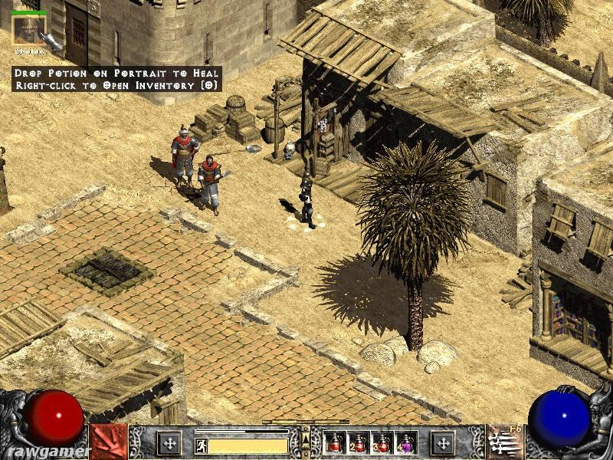
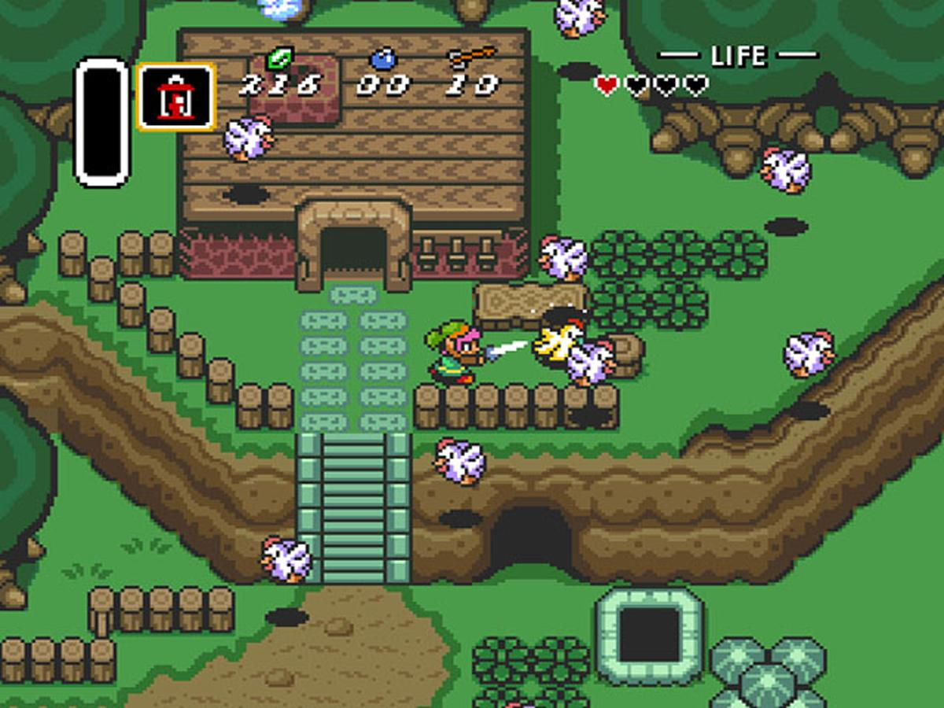
RPG-игра
Компьютерная ролевая игра — жанр компьютерных игр, основанный на элементах игрового процесса традиционных настольных ролевых игр. В ролевой игре игрок управляет одним или несколькими персонажами, каждый из которых описан набором численных характеристик, списком способностей и умений.

Slide 4
Реализованный функционал
пользовательский интерфейс.
монстры и NPC, с которыми игрок может взаимодействовать.
система диалогов.
сохранение/загрузка игрового процесса.
хранение данных игры в виде json-файлов.
разрешения: 1280x720, 1980x1020.

Slide 5
Используемые модули
PyGame
PyGame-WIdget
JSON

Slide 6


Проект на GitHub

Slide 7
Демонстрация

